Slide 1

Развивающая среда
МКДОУ-д/с «Крепыш»
2016г.

Slide 2
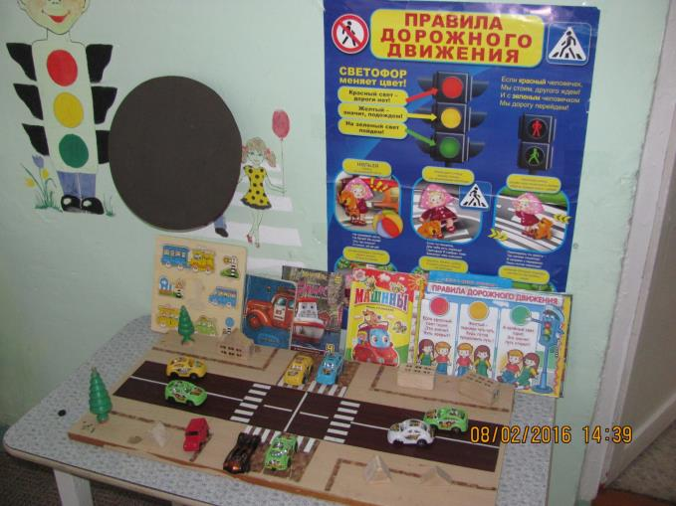
Уголок ПДД

Slide 3
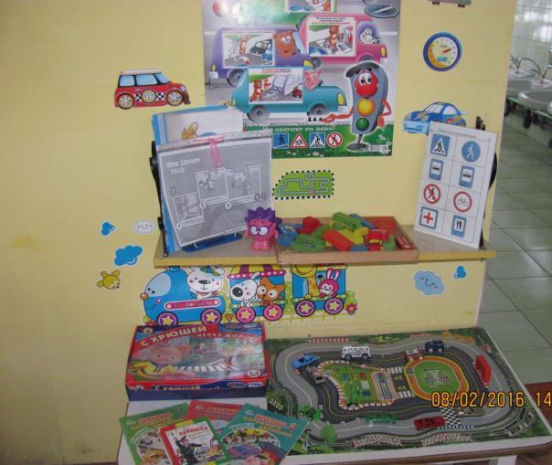
Развивающая зона:
«Безопасность»

Slide 4
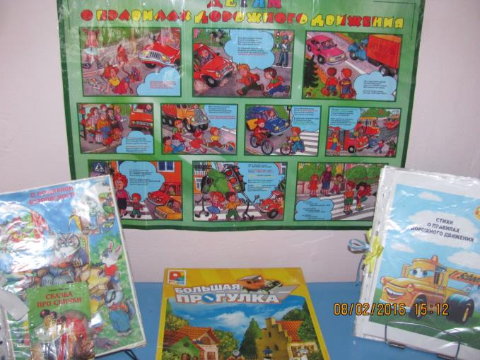
Уголок ПДД

Slide 5
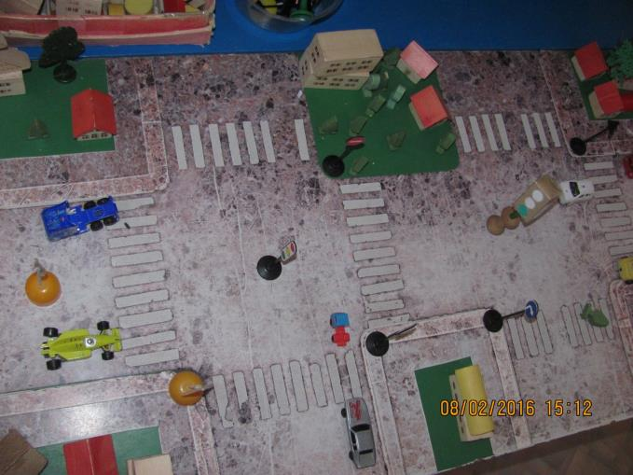
Макет «Дорога»

Slide 6
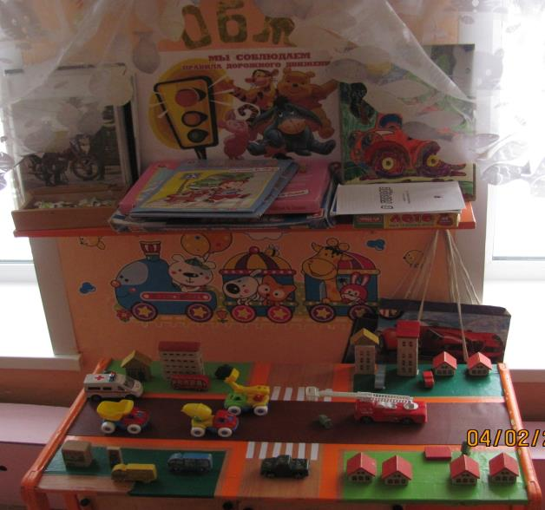
Уголок ОБЖ

Slide 7
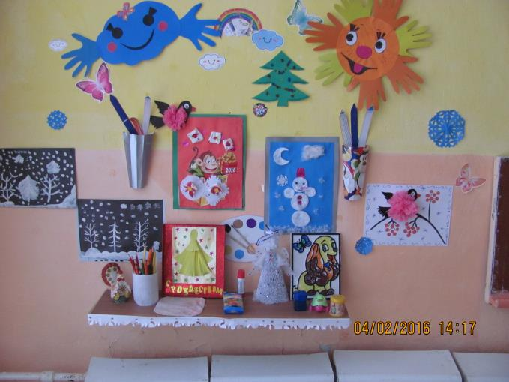
Уголок творчества

Slide 8
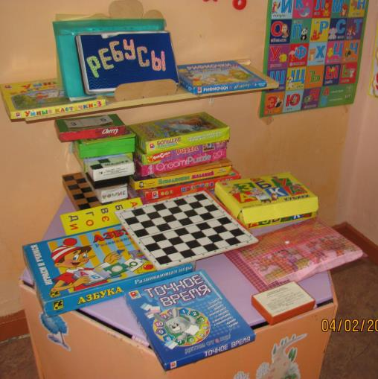
Уголок настольных игр

Slide 9
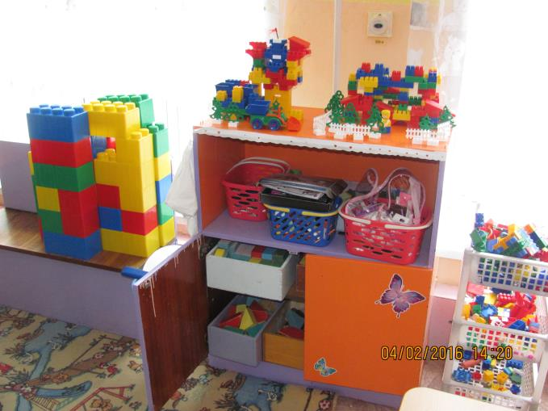
Уголок конструирования

Slide 10
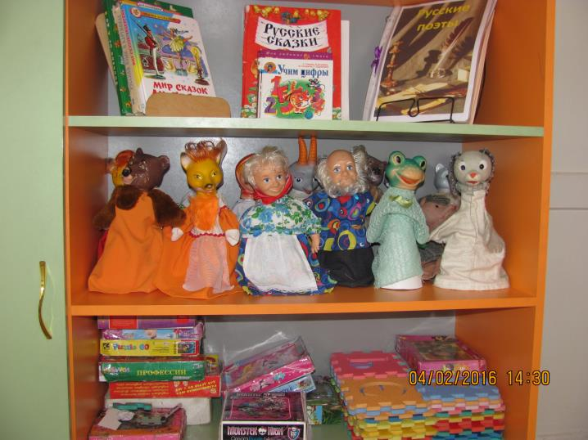
«Многофункциональный
шкаф»

Slide 11
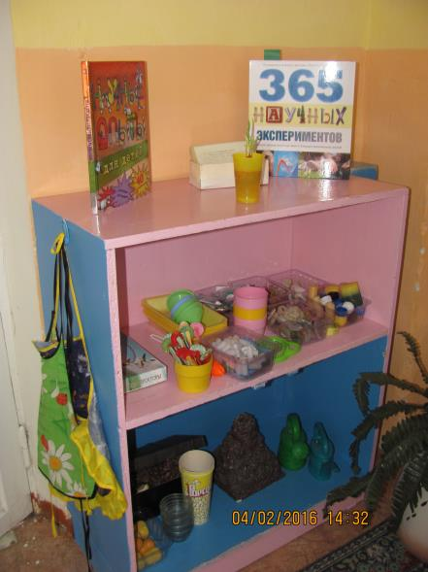
Опытно-экспериментальная
зона

Slide 12
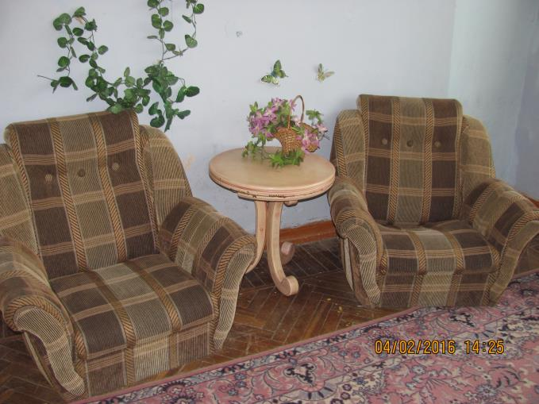
Зона отдыха

Slide 13
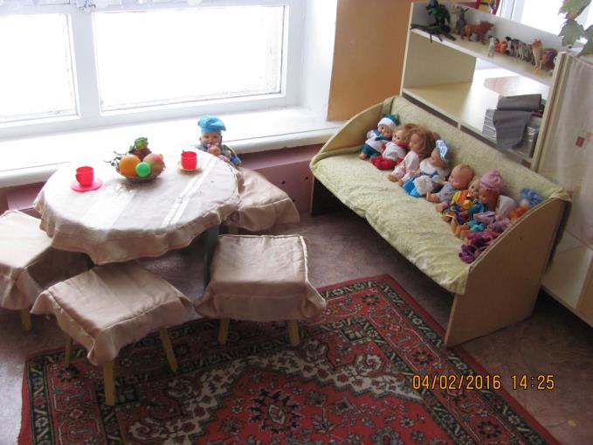
Зона игры

Slide 14
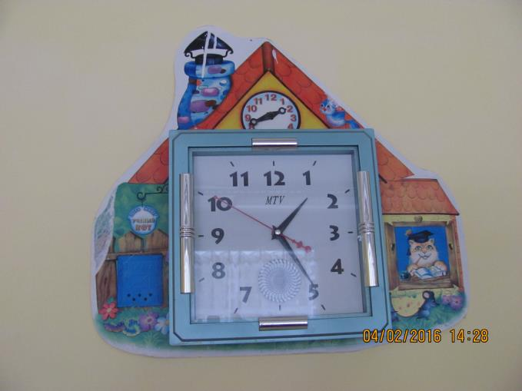
Местный «секундомер»

Slide 15
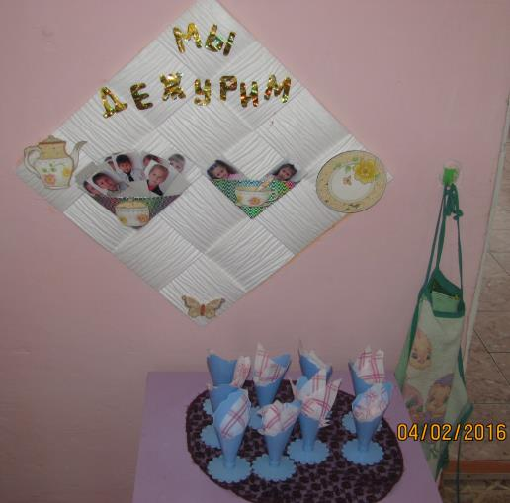
Уголок дежурства

Slide 16
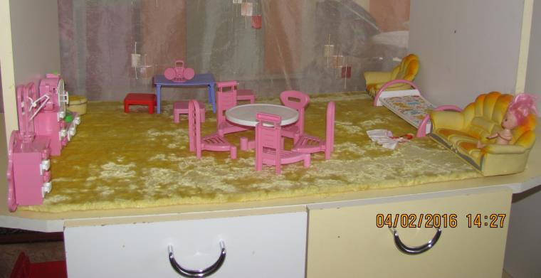
Кукольная комната

Slide 17
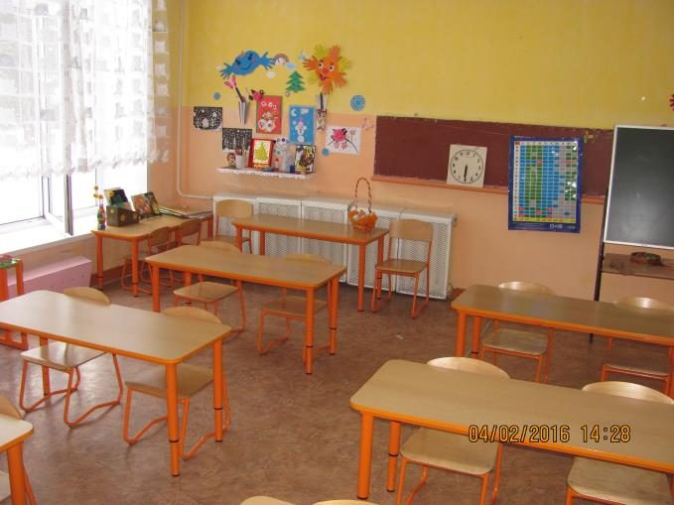
Учебная зона

Slide 18
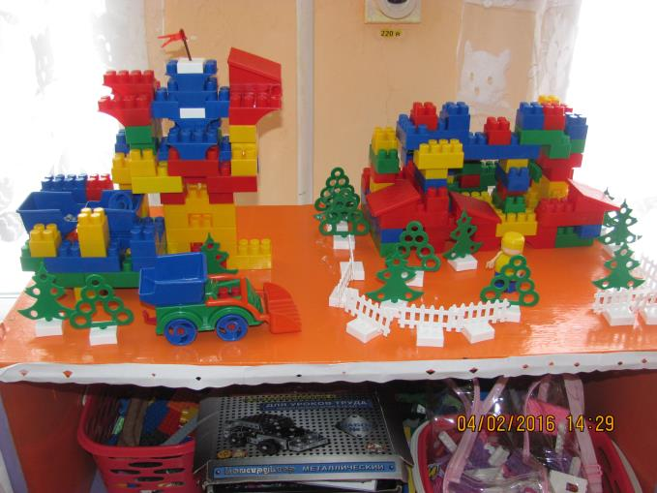
Творческие идеи…

Slide 19
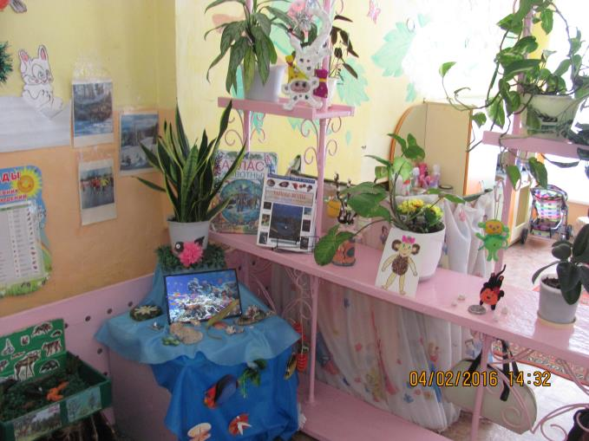
Уголок природы

Slide 20
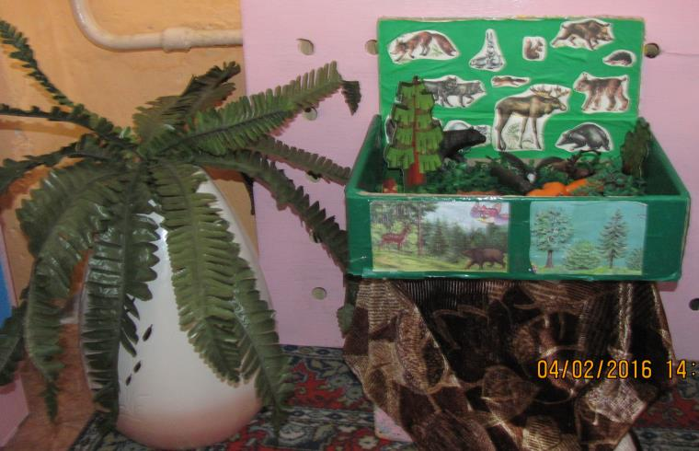
Макет «Лес»

Slide 21
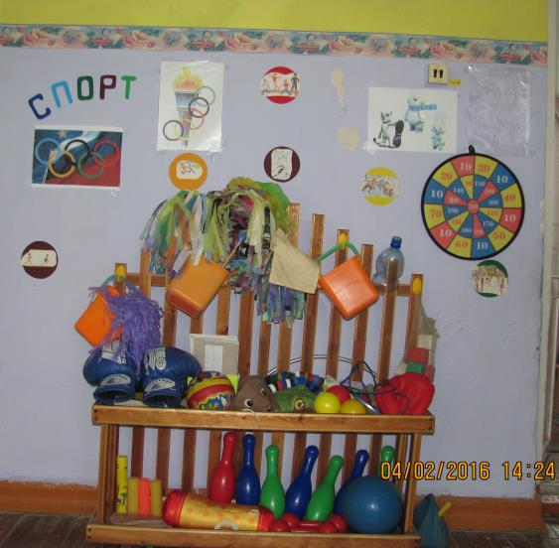
Спортивная зона

Slide 22
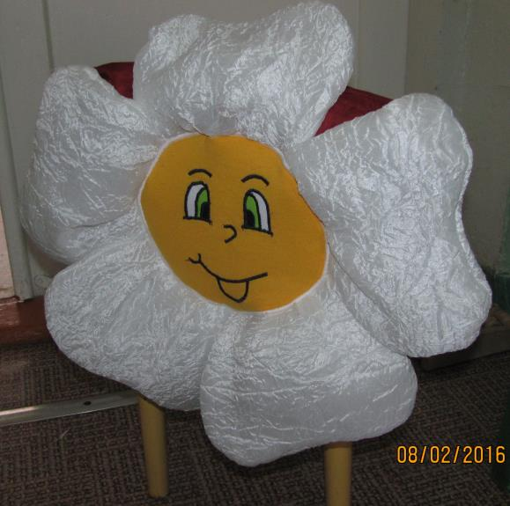
«Умный стул»

Slide 23
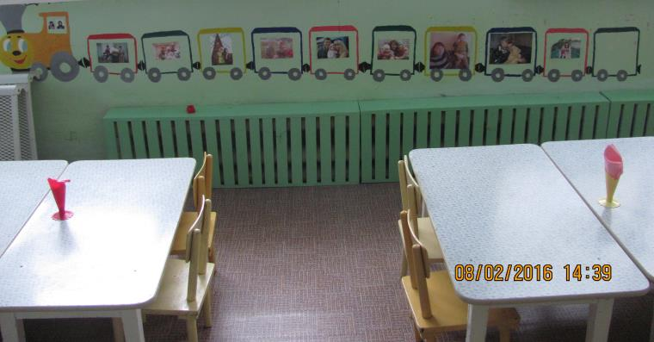
«Семейный паровоз»

Slide 24
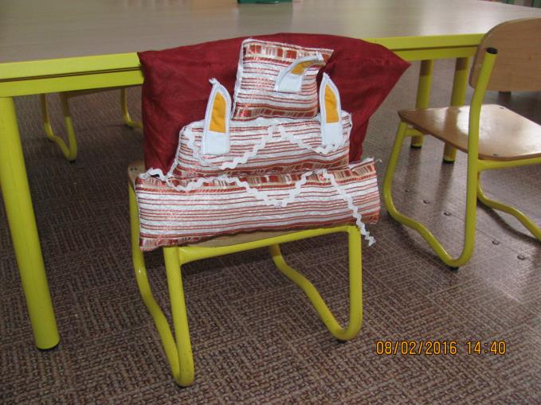
Почётное
кресло именинника

Slide 25
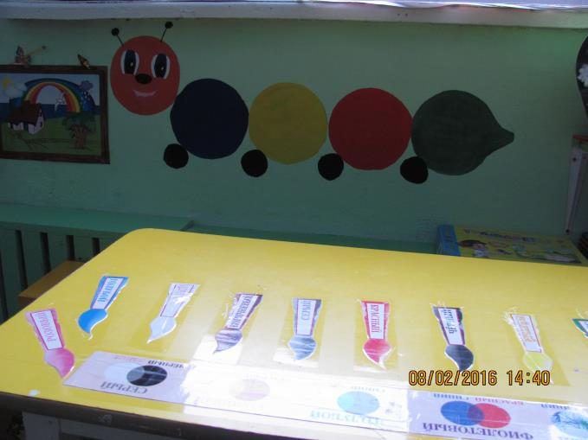
«Зона фантазий»

Slide 26
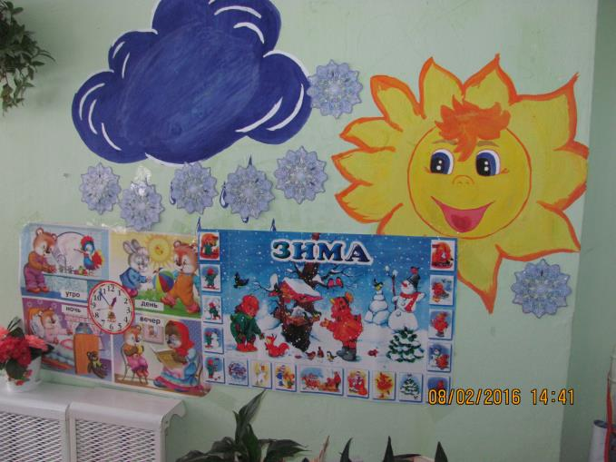
Уголок природы

Slide 27
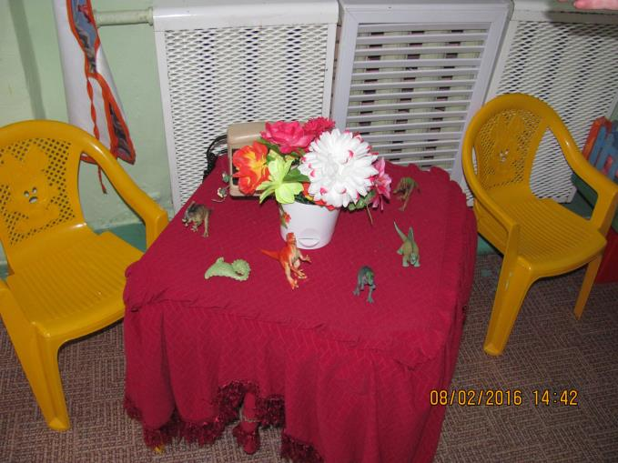
Зона отдыха

Slide 28
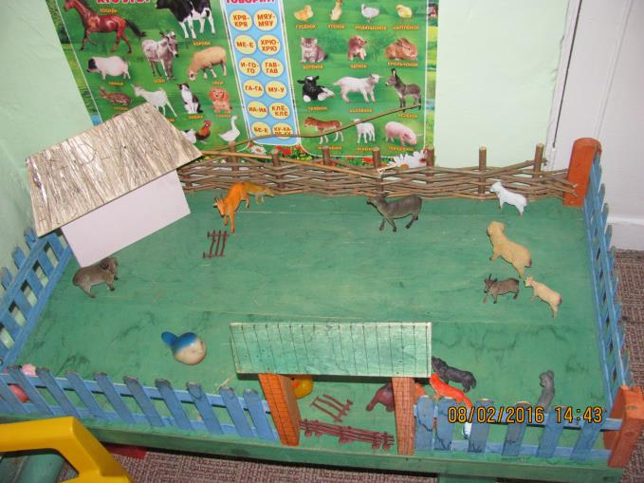
Макет
«Домик в деревне»

Slide 29
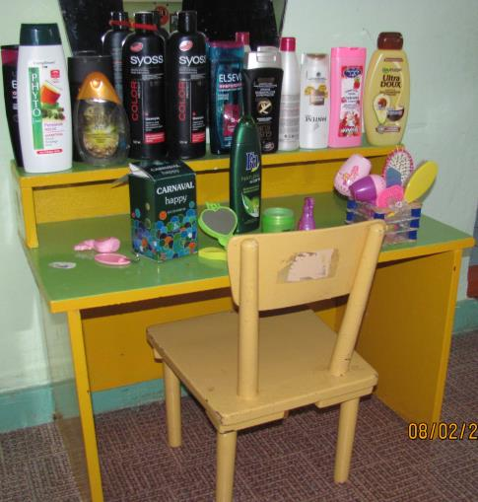
Салон красоты

Slide 30
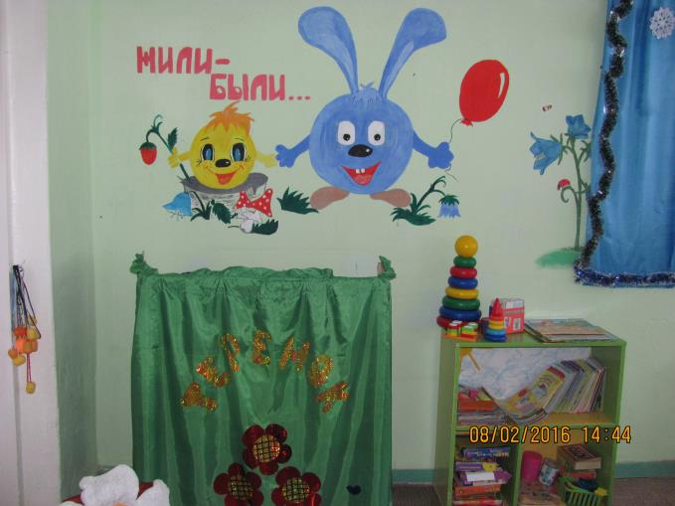
Театральная студия

Slide 31
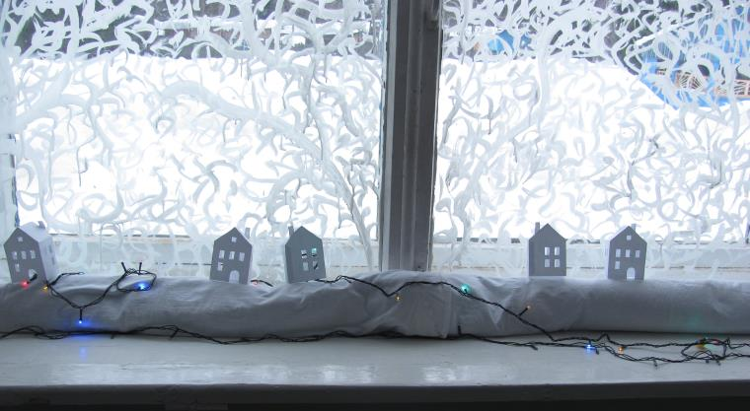
Узоры на окне…

Slide 32
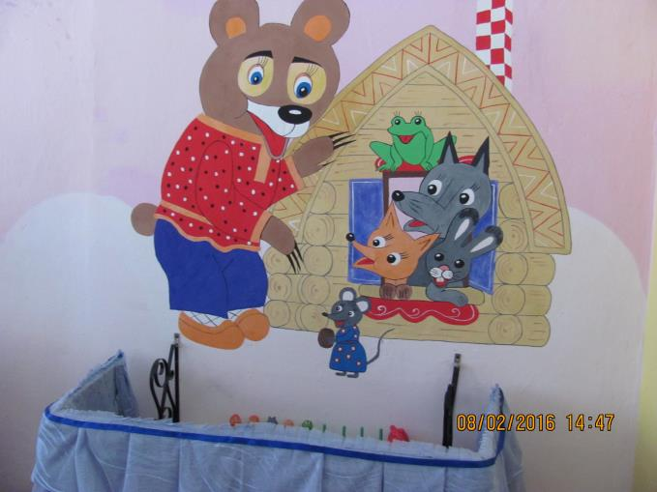
Театральная студия
«Ромашка»

Slide 33
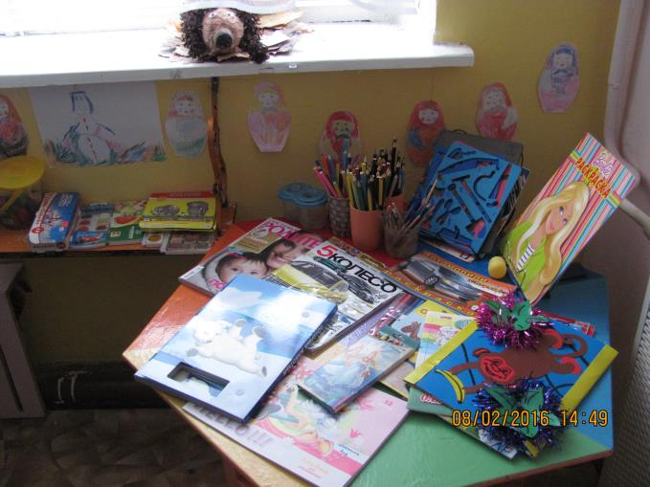
Зона творчества

Slide 34
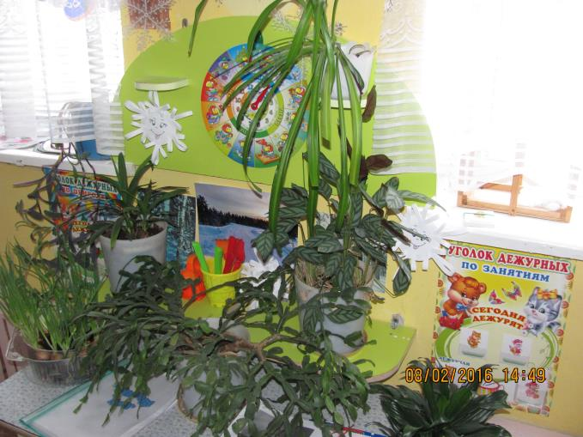
Уголок природы
и наблюдения

Slide 35
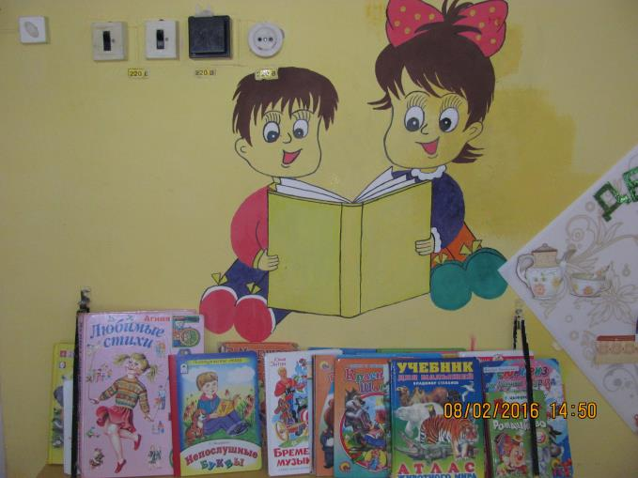
Библиотека

Slide 36
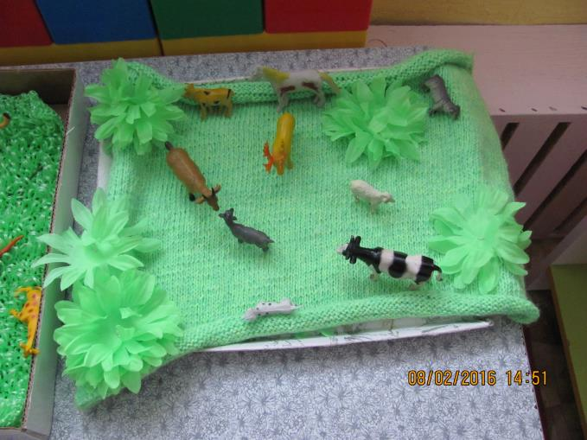
Макет «Пастбище»

Slide 37
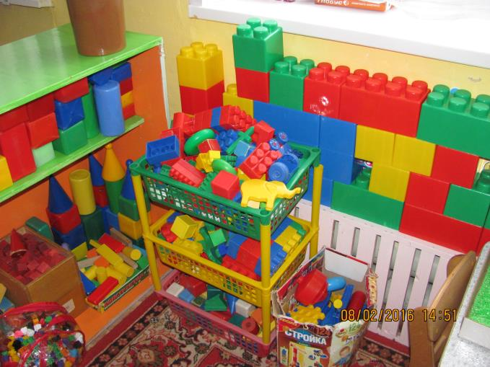
Мир конструирования

Slide 38
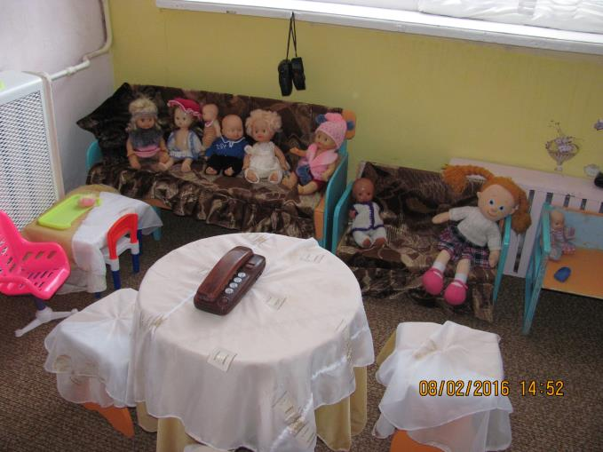
Игровая

Slide 39
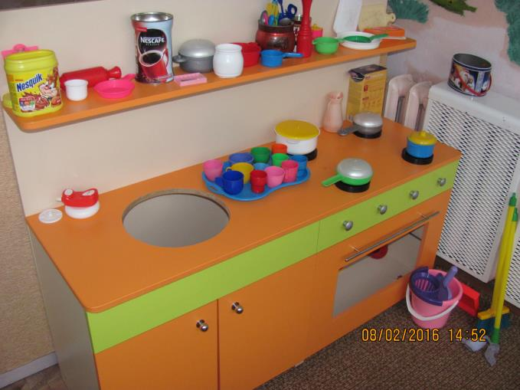
Столовая

Slide 40
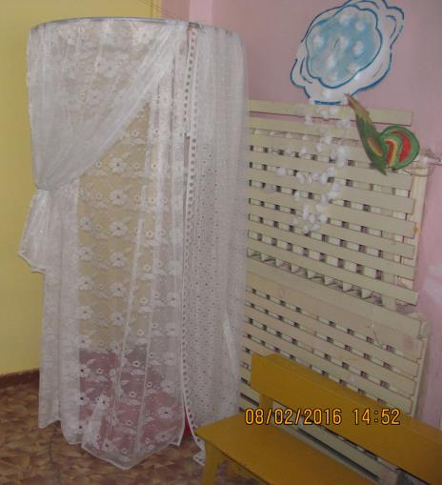
Уголок уединения

Slide 41
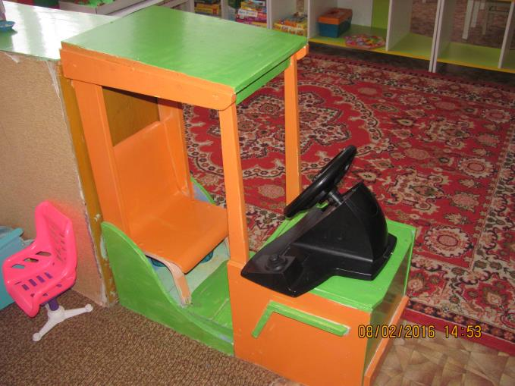
Автомобиль «Б-РРР»

Slide 42
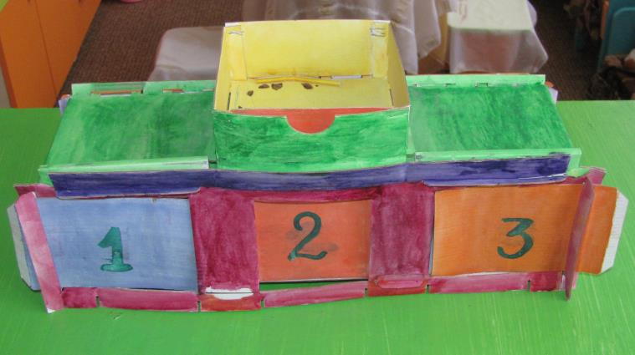
Макет удачи

Slide 43
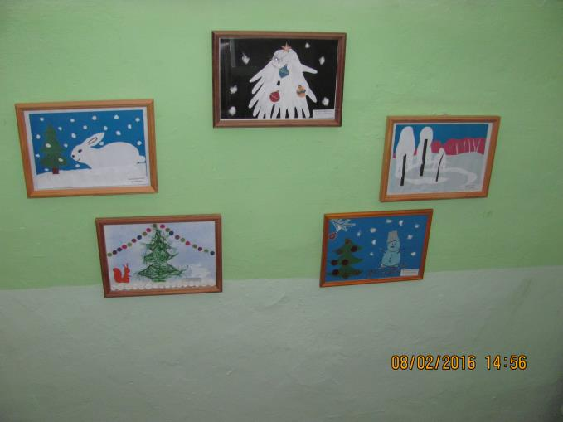
Выставка
детского творчества

Slide 44
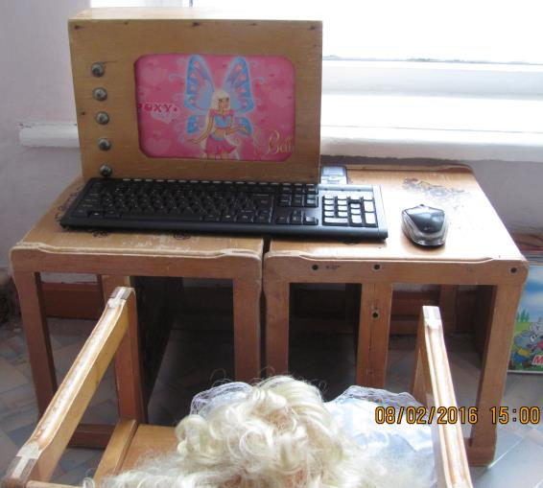
СМИ

Slide 45
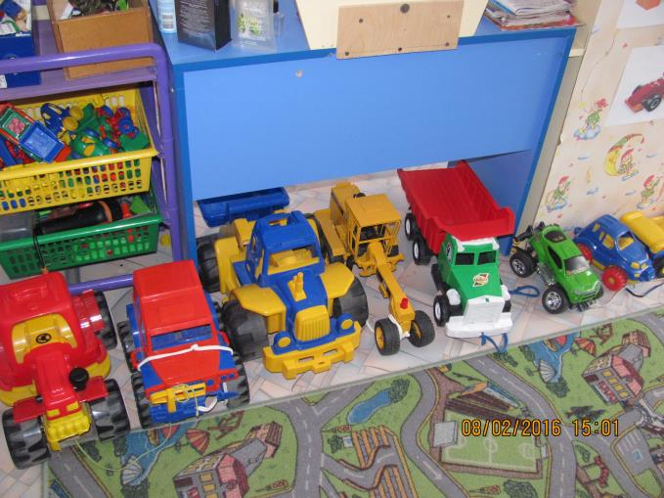
Гараж

Slide 46
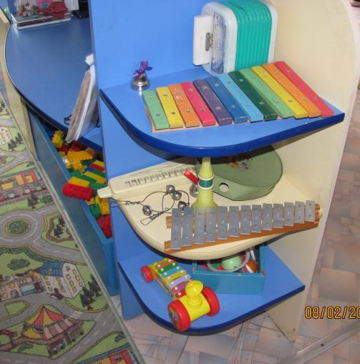
Музыкальный уголок

Slide 47
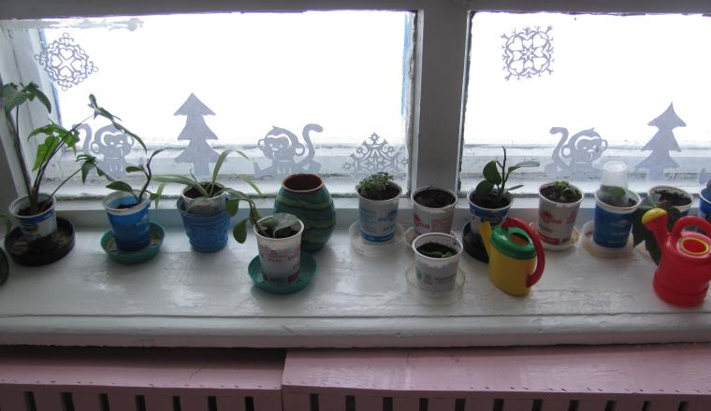
Уголок труда

Slide 48
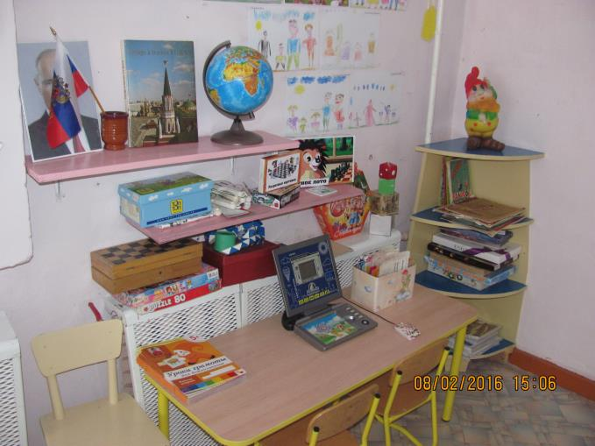
Многофункциональная
зона

Slide 49
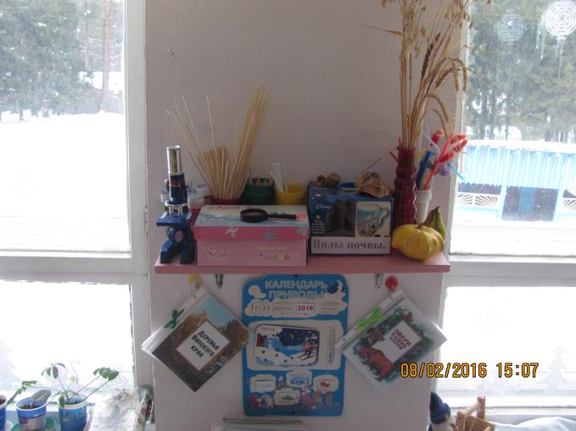
Центр Науки

Slide 50
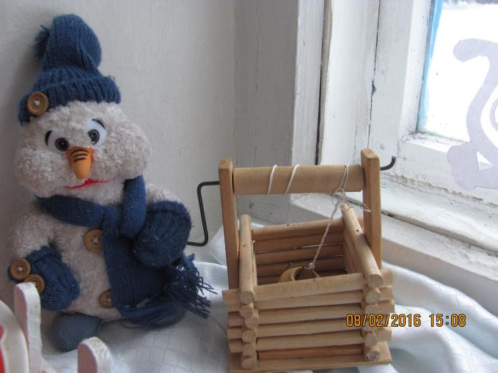
Игрушки-самоделки

Slide 51
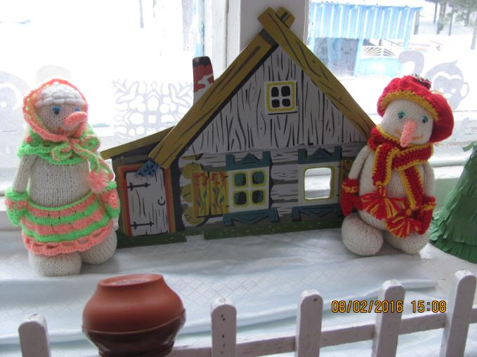
Уголок сказок

Slide 52

Зимнее творчество

Slide 53

Магазин…

Slide 54

Строительная зона

Slide 55

Уголок уединения
и размышлений…

Slide 56

Зона отдыха
или гостевая

Slide 57

Спортивный уголок

Slide 58

Театральная студия

Slide 59

«Очумелые ручки»

Slide 60

Художественное
оформление

Slide 61
Веселый детский сад
« Крепыш»
Встречает дошколят и стать твоим товарищем
Он будет очень рад.
Огромное количество мальчишек и девчат
Приходят ежедневно в наш славный детский сад.

Slide 62
А наши воспитатели им создают уют,
Читают сказки маленьким и песенки поют.
Заботливы, как мамы, приветливы, добры,
Они тебя научат всем правилам игры.

Slide 63
Добро пожаловать!!!
Наш адрес: г. Слободской
ул. Корто, 13

